Slide 1
ДЗ OTUS
OLAP (создать куб по своему проекту)
фев’24

Slide 2
Домашнее задание
OLAP (создать куб по своему проекту)
Цель:
Необходимо создать работающий куб, по которому можно построить сводную таблицу.
Описание/Пошаговая инструкция выполнения домашнего задания:
Создать куб в рамках своего проекта/решения
установить\ до настроить компонент MS SQL SSAS
развернуть \ до настроить компонент SSDT
сделать проект вашего куба в Visual Studio
задеплоить проект в куб SSAS , подключиться Excel выбрать необходимые данные
выслать скриншоты архитектуры куба в проекте Visual Studio и скриншот сводной таблицы в Excel. Сам проект Visual Studio отправлять не нужно.

Slide 3
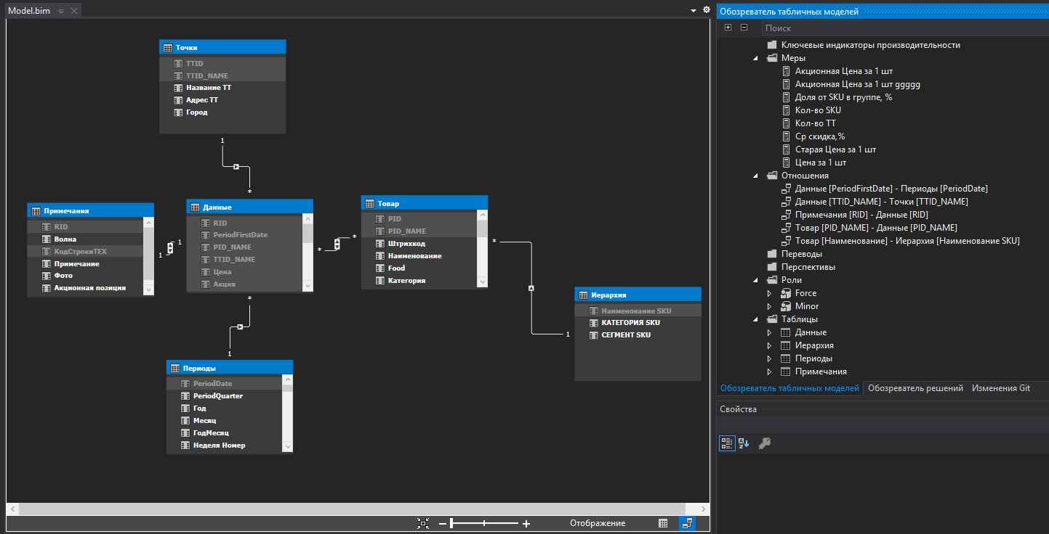
Иллюстрация структуры куба

Slide 4
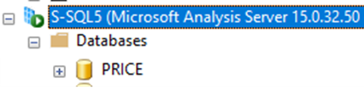
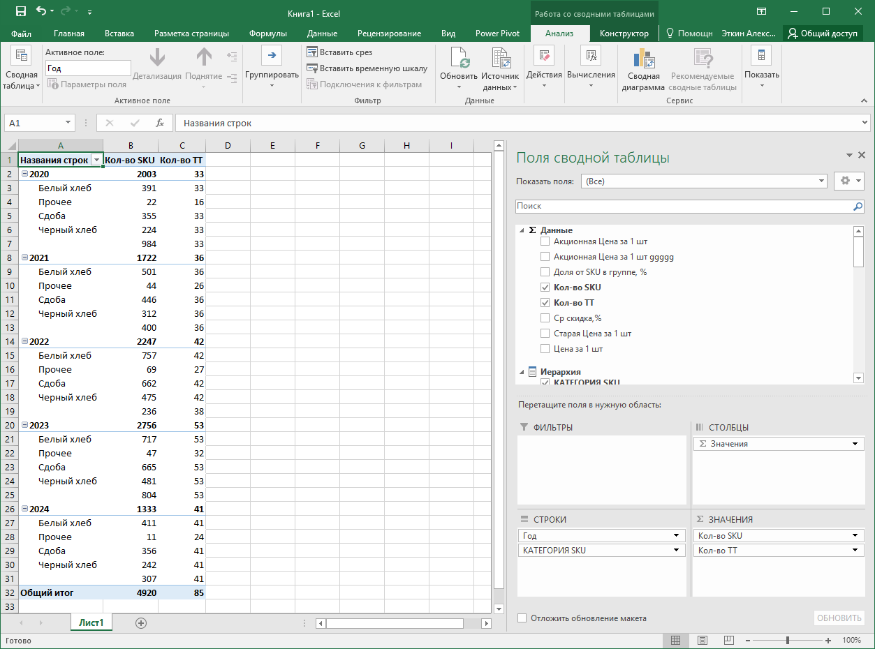
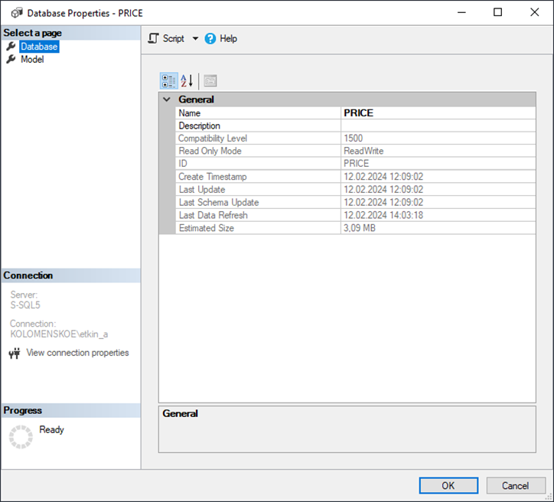
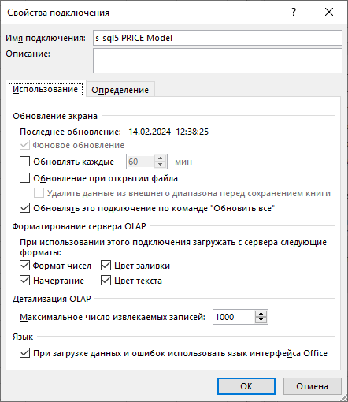
Deploy + Excel

